Slide 1
1주차
화합물 빅데이터 강의 개요
(인공지능, 빅데이터, 리눅스 기초)
2018년 3월 6일
Prof. Younghoon Kim

Slide 2
강의 개요
1주차 | Computer Cluster 1
2주차 | Computer Cluster 2
3주차 | Chemical 1D structure -1
4주차 | Chemical 1D structure -2
5주차 | SDF format & Avogadro
6주차 | SDF 의 응용 (Python)
7주차 | Coordinate System (분자좌표계)
8주차 | RDKit
9주차 | QSAR
10주차 | Data활용 & PCA
11주차 | Regression
12주차 | Genetic Algorithm
13주차 | 지도학습
14주차 | 비지도학습
15주차 | 인공신경망

Slide 3

4차 산업혁명과 빅데이터

Slide 4
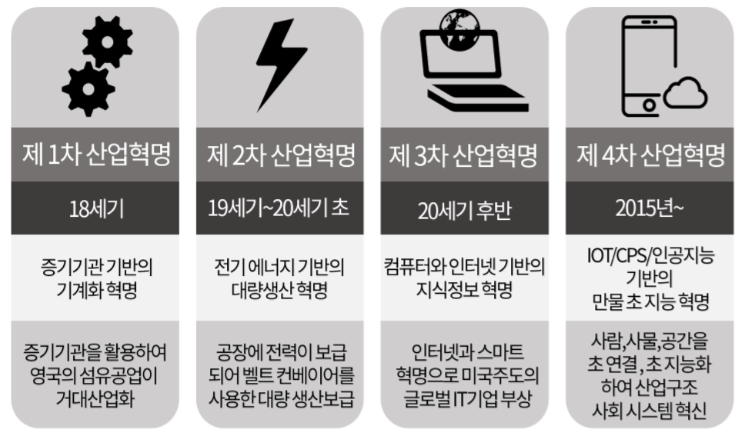
산업혁명의 역사

Slide 5
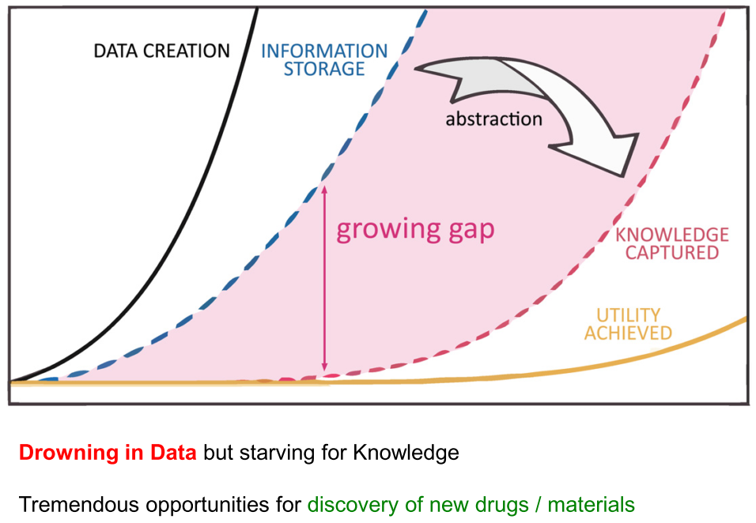
Data – Knowledge Gap

Slide 6

Chemical Space
10^{60~100} Chemicals
10³³ Drug Like chemicals
∨
∨
∨
10⁸ Compounds in PubChem
10⁶ Compounds in ChEMBL with bioactivity
10¹²⁸ 바둑의 경우의 수

Slide 7
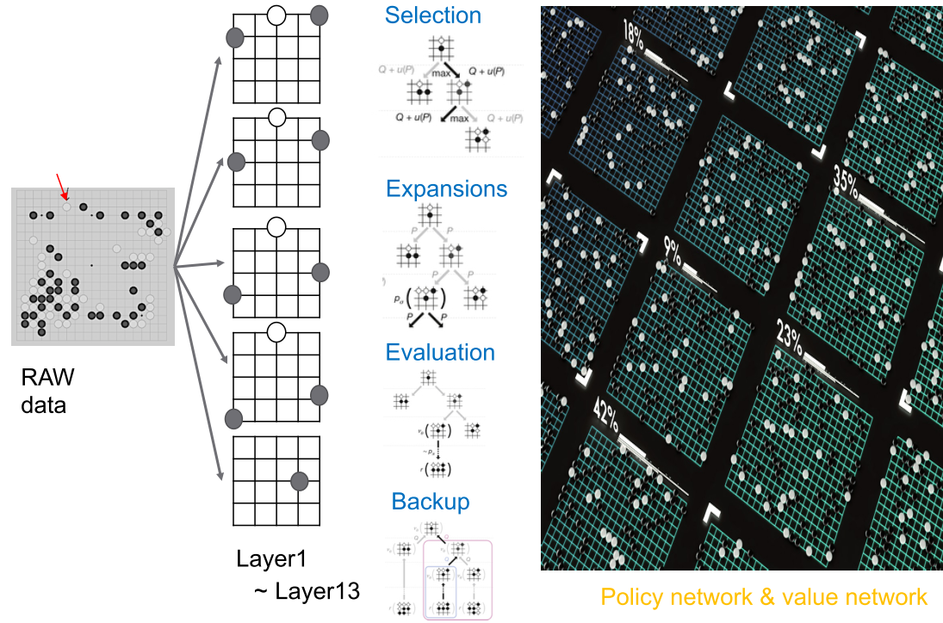
AlphaGo

Slide 8
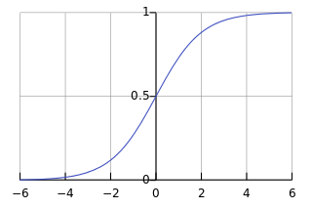

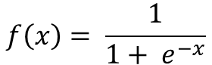
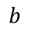
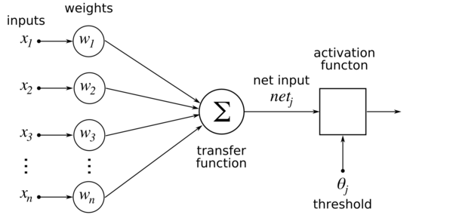
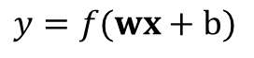
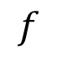
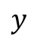
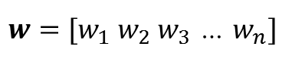
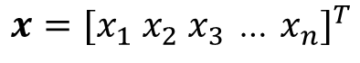
인지능력 (Artificial Neural Network)
sigmoid activation function
<Perceptron>

Slide 9
인공지능의 정의
Level 1
단순한 제어 프로그램을 ‘인공지능’이라고 칭하고 있음
예> 지극히 단순한 제어프로그램을 탑재하고 있는 ‘인공지능탑재’ 전자제품
Level 2
고전적인 인공지능
예> 결과의 패턴이 다채로운 경우에서의 지능 : 장기프로그램, 청소로봇등
입력과 출력의 조합수가 극단적으로 많아 기존 지식을 바탕으로 추론, 탐색
Level 3
기계학습을 받아들인 인공지능
예> 검색 엔진에 내장되어 있거나 빅데이터를 바탕으로 자동적으로 판단
추론의 구조나 지식베이스가 데이터를 바탕으로 학습되는 전형적인 기계학습
Level 4
딥러닝을 받아들인 인공지능
예> 기계학습을 할 때의 데이터를 나타내기 위해서 사용되는 입력값 자체를 학습

Slide 10

인공지능, 기계학습, 딥러닝

Slide 11
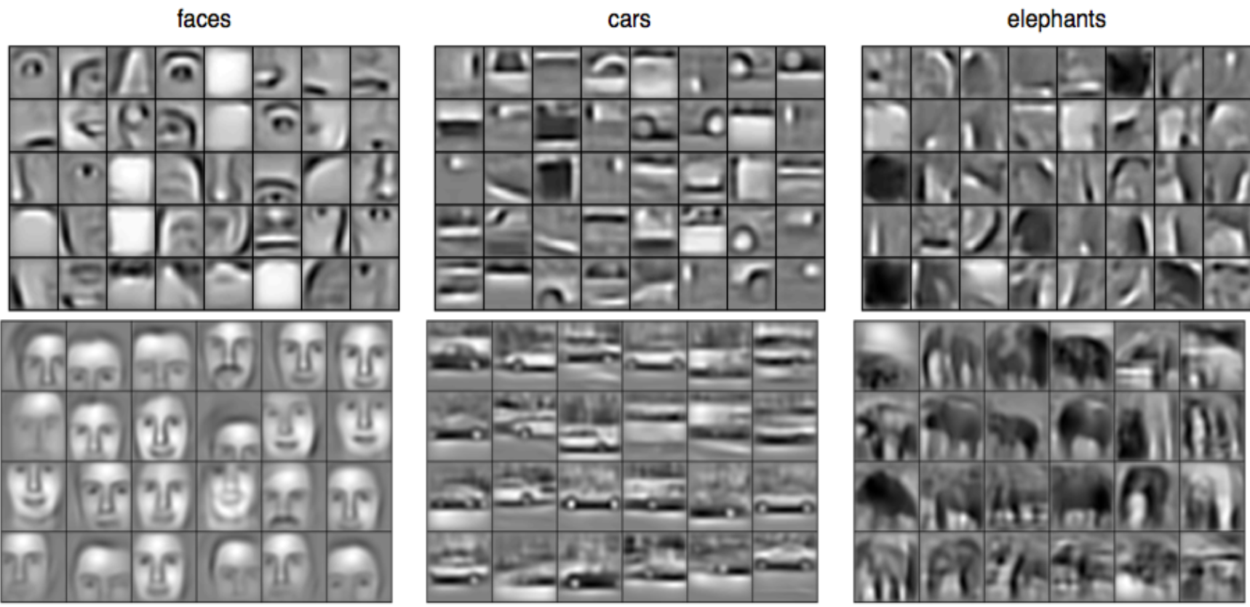
Deep Learning (Object Parts)

Slide 12
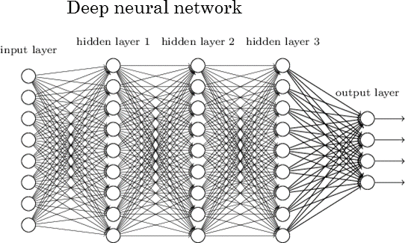
산업에서의 응용
바둑 기보
2차원 이미지
증시 정보
판단, 정의
Structure
질환 단백질
Function
약물구조 활성
Property
약물 ADME/T
감각기관
뇌 신경세포
Genome

Slide 13
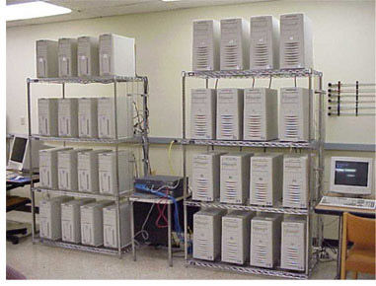
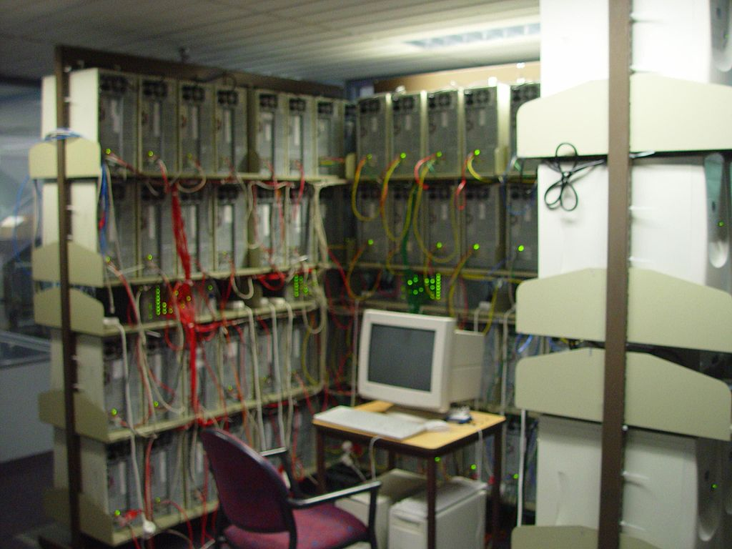
리눅스 클러스터

Slide 14
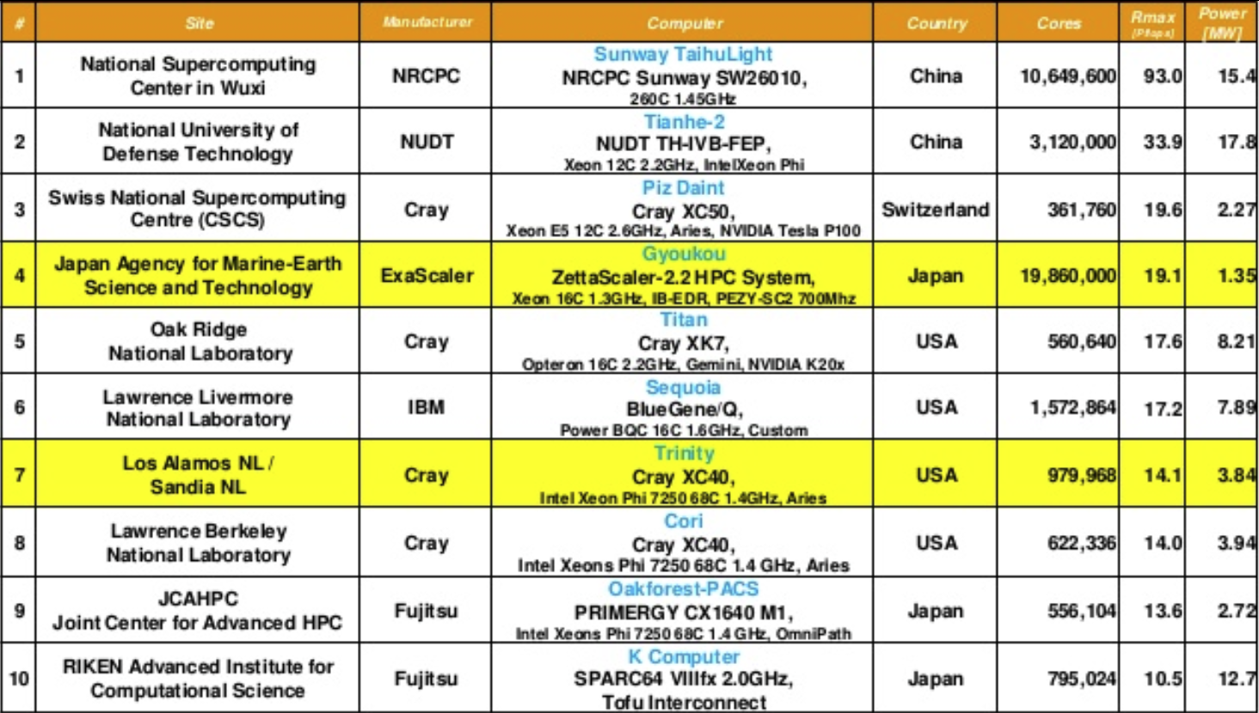
https://www.top500.org
전세계 슈퍼컴퓨터의 순위를 발표

Slide 15

리눅스 클러스터

Slide 16
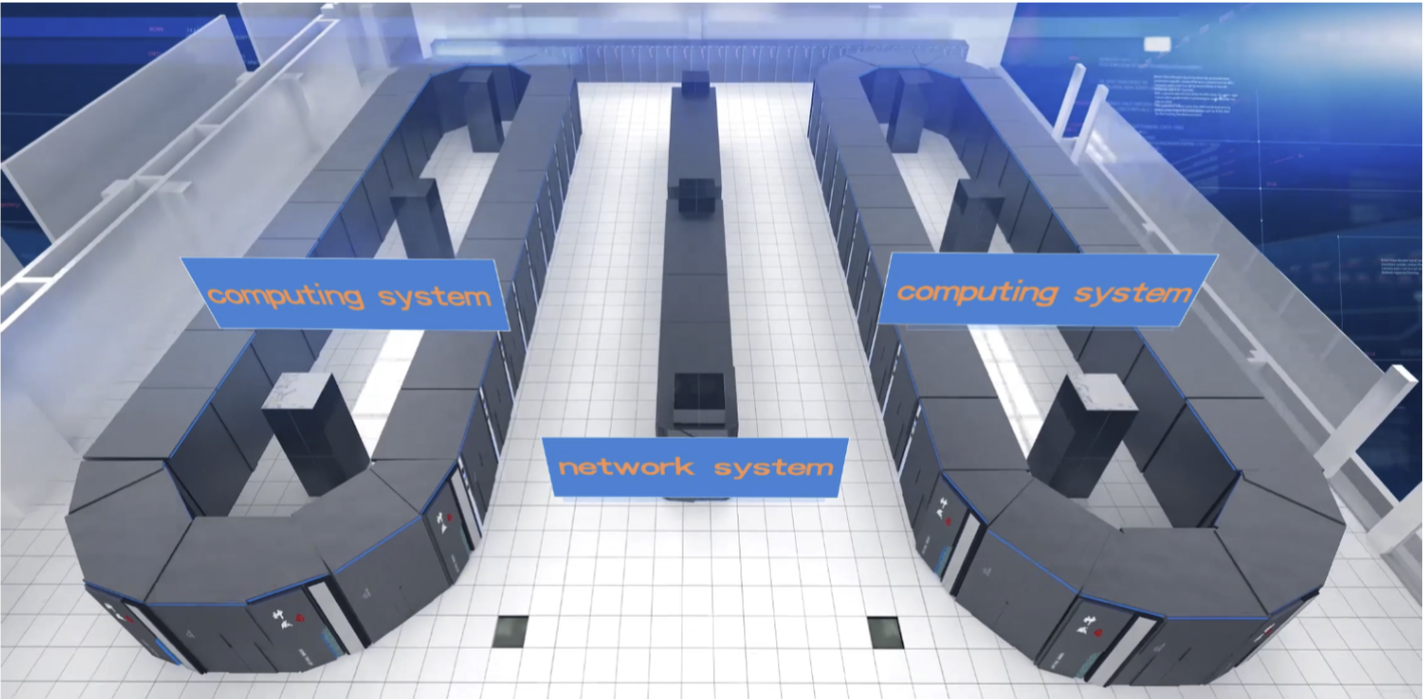
Overview of the Sunway TaihuLight System

Slide 17
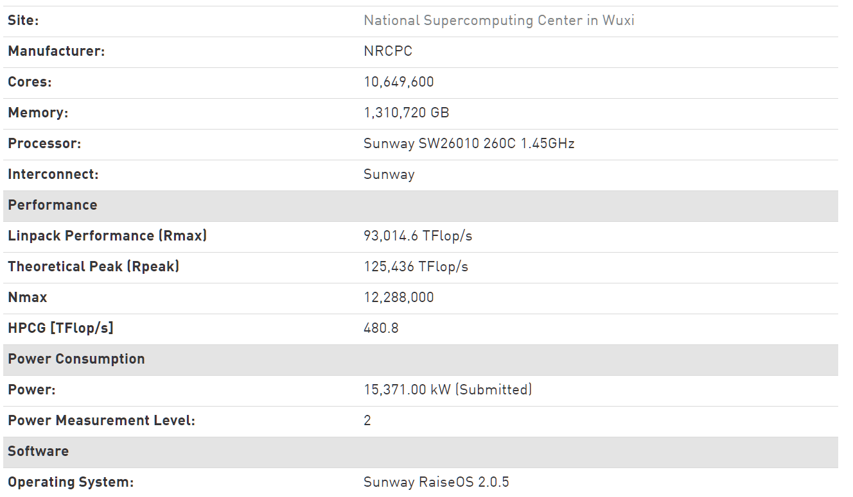
Global No.1 : Sunway TaihuLight
93 Pflops (10¹⁵) ,(가정용: Gflopx(10⁶))
한국: 슈퍼컴 5호기 : 26 Pflops

Slide 18
신약개발을 위한 화합물 빅데이터 처리

Slide 19

제약산업의 성격
제약시장의 성격
신약개발은 시장 선점과 독점 판매권 부여로 제품판매 기간 연장이 가장 중요함
제약 산업은 국민의 건강관리 및 질병의 예방, 치료, 처치, 진단을 위한 약품을 개발,
제조 판매하는 산업으로, 빠르게 진행되고 있는 고령화와 복지사회로의 전환으로
의약품의 수요는 지속적으로 증가할 전망이며 그에 따라 제약산업은 차세대
전략산업으로 부각됨
제약산업 현황
2015년 국내 의약품 생산액 : 19조 4천억
2003년~2015년 연평균 성장율 : 12.6%
저분자 합성 의약품의 비중 : 75%
2016년 세계 제약시장 : 1,400조원
고령화사회 질환, 희귀질환등으로 관심 집중
의약품 제조업체 수: 894 (완제 285곳)
신약개발 Process
시판
후보물질확보
약물최적화
비임상
임상1상
임상2상
임상3상
5년
8년
시행착오를 통한 무작위 반복실험
정규화된 프로토콜로 기간, 비용 고정
효율적인 후보물질 확보전략이 필요 !!

Slide 20
Drug Development Cost Break-up
R&D Function | %
Discovery/Basic Research
Synthesis & Extraction | 10.0
Biological Screening & testing | 14.2
Preclinical Testing
Toxicology & Safety testing | 4.5
Pharmaceutical Dosage Formulation | 7.3
Clinical Trials
Phase I, II, III | 29.1
Phase IV | 11.7
Manufacturing & QC | 8.3
IND & NDA | 4.1
Bioavailability | 1.8
Others | 9.0
Total | 100.0

Slide 21
신약개발 Time & Cost
AI를 활용한 합리적이고 신속한 의사결정으로 개발비용 최소화
초기 단계의 시행착오를 줄일 수 있는 시스템 구축이 신약개발의 경쟁력
 | Discovery (최적화가능) | 비임상 시험 (고정항목) | 식약처 (고정항목) | 임상 시험 (고정항목) |  |  | 식약처 (고정항목) | 시장
단계 | 탐색연구 | 동물실험 | IND | 1상 | 2상 | 3상 | NDA | 4상
목표 | 후보물질 개발 / 실험실 test | 동물대상안전성 및 유효성확인 | 인체 실험 개시 신청 | 안전성 및 투약량 측정 (20~30명의 정상인 자원자 대상) | 약효, 부작용 확인 (100~300명 환자 자원자 대상) | 약효 재확인 및 장기적 안전성 확인 (1000~5000명의 환자 자원자 대상) | 최종 승인 신청 | 시판 후 새로운 부작용 등에 대한 조사
소요기간 | 3~5>>0.5 | 2~3 | 0.5 | 2 | 2 | 3 | 0.5~2
다음 단계 진행 확률 | 5% >> 40% | 2% | 86% | 71% | 44% | 69% | 80%
최종 성공 확률 | 0.02%>>25% | 0.3% | 16% | 17% | 24% | 55% | 80%

Slide 22
Drug Discovery Methods
Random Screening
Molecular Manipulation
Molecular Designing
Drug Metabolites
Serendipity

Slide 23

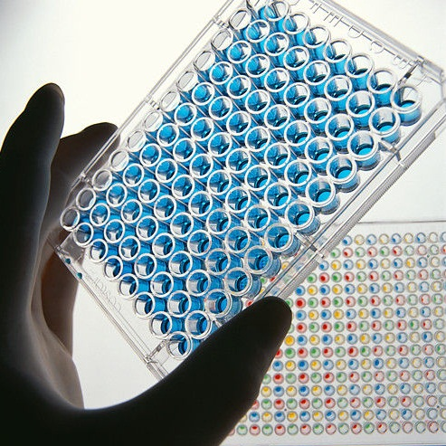


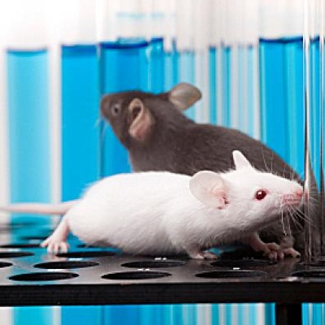

Drug Discovery Process
Target
Selection
Cellular and
Genetic Target
Genomics
Proteomics
Bioinformatics
Lead
Discovery
Synthesis and Isolation
Combinatorial Chemistry
Assay
development
High-Throughput Screening
Medicinal
Chemistry
Library
Development
SAR Studies
In Silico
Screening
Chemical
Synthesis
In Vitro
Studies
Drug Affinity
and Selectivity
Cell Disease
Models
MOA
Candidate
Refinement
In Vivo
Studies
Animal model
of
Disease States
Behavioural
Studies
Functional Imaging
Ex Vivo
Studies
Clinical Trials
and
Therapeutics

Slide 24
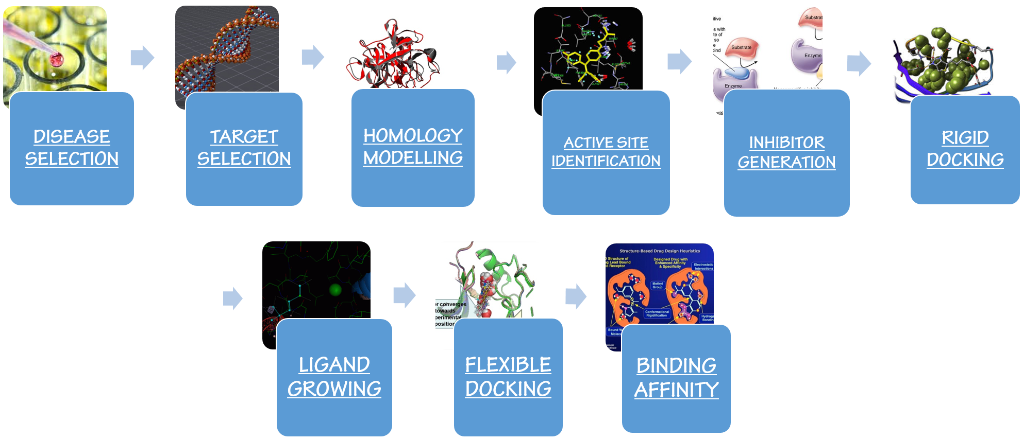
후보물질 발굴과정

Slide 25
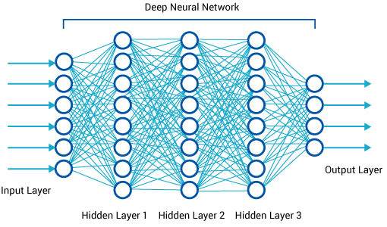


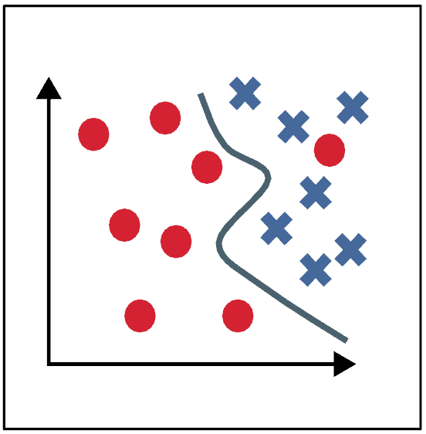
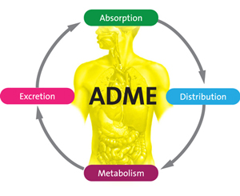

인공지능을 활용한 후보물질의 발굴
Model Build
Drug Target
5,000가지 표현자정보의 조합 학습
Active Set
Inactive Set
Learning Model
Source: 실험, 특허, 논문,,,
화합물의 활성을 정확히 표현할 수 있는 최적 조합 표현자 추출
Parrallel GPU Machine
후보도출
Learning Model
200억 건 화합물 구조 DB
(18조 개 Informatioin)
신규 골격 Hit Filtering
100 Hit
Hit Optimization

Slide 26
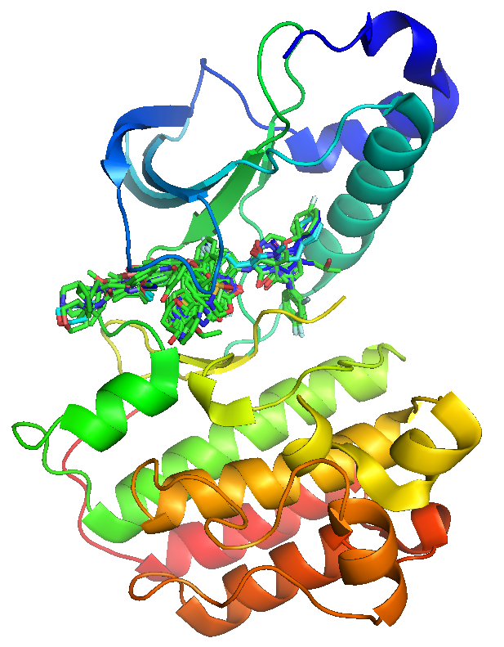
Drug Database
Training DB
No. of all targets | 2,589
No. of successful targets | 397
No. of clinical targets | 723
No. of research targets | 1,469
No. of drugs | 31,614
No. of approved drugs | 2,071
No. of drugs withdrawn from the market | 154
No. of clinical trial drugs | 7,291
No. of preclinical drugs | 357
No. of drugs terminated | 1,701
No. of investigative drugs | 17,803
No. of multi-target agents | 26,368
No. of drug combinations | 115
Chemical Library
혁신 신약개발
20 Billions Compounds
(전세계 구매가능 화합물)
1.875 x 10¹⁴ 정보
> 5,000 개 표현자 정보
> 개당 250개 3차원 입체구조

Slide 27
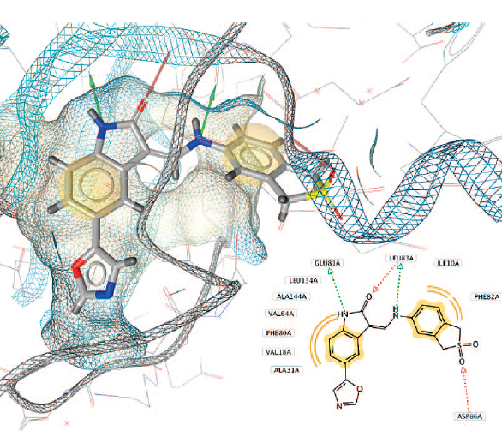
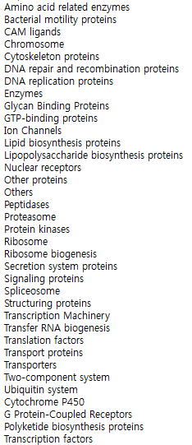
Drug Target DB
No. of all targets | 2,589
No. of successful targets | 397
No. of clinical targets | 723
No. of research targets | 1,469
Now 84,846 PDB entry
>> 36 series PDB Data

Slide 28
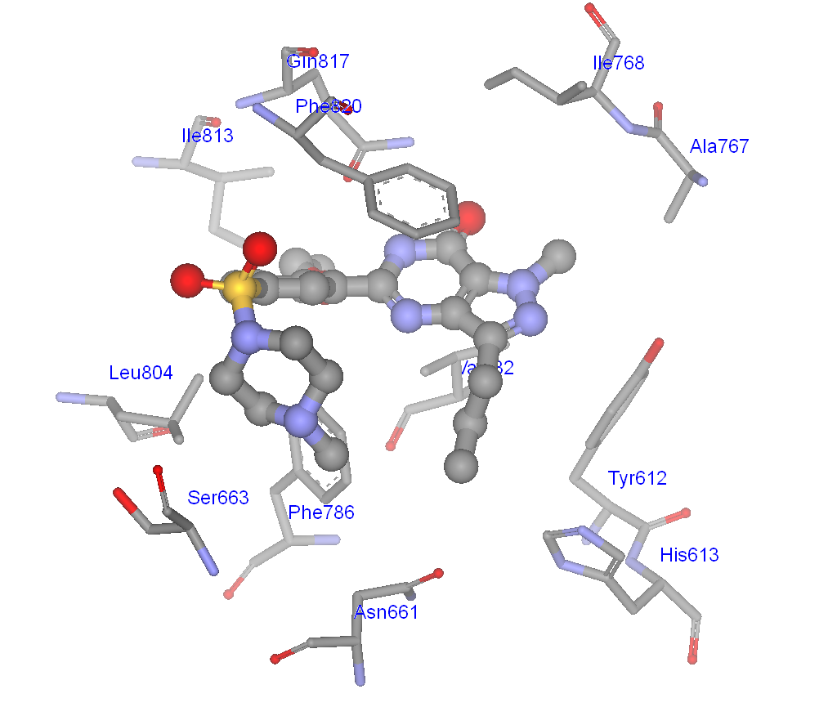
3차원의 저분자 단백질 상호작용

Slide 29
Category of Rational Drug Design
Receptor Structure Unknown
; Ligand Structure Unknown
; Ligand Structure Known
Receptor Structure Known
; Ligand Structure Unknown
; Ligand Structure Known
Ligand
Receptor

Slide 30
Category of Rational Drug Design
Receptor structure unknown
Ligand >> Unknown
; generate 3D structure, similarity, diversity, combi-chem
Ligand >> Known
; Analog based drug design
; develop pharmacophore models & hyposythesis
; DB searching, similarity search, QSAR
Receptor structure known
Ligand >> Unknown
; find ligands or ligand fragment to fill receptor site
; receptor based 3D searching
Ligand >> Known
; Structure based drug design
; Receptor-ligand interaction and dynamics, Docking

Slide 31
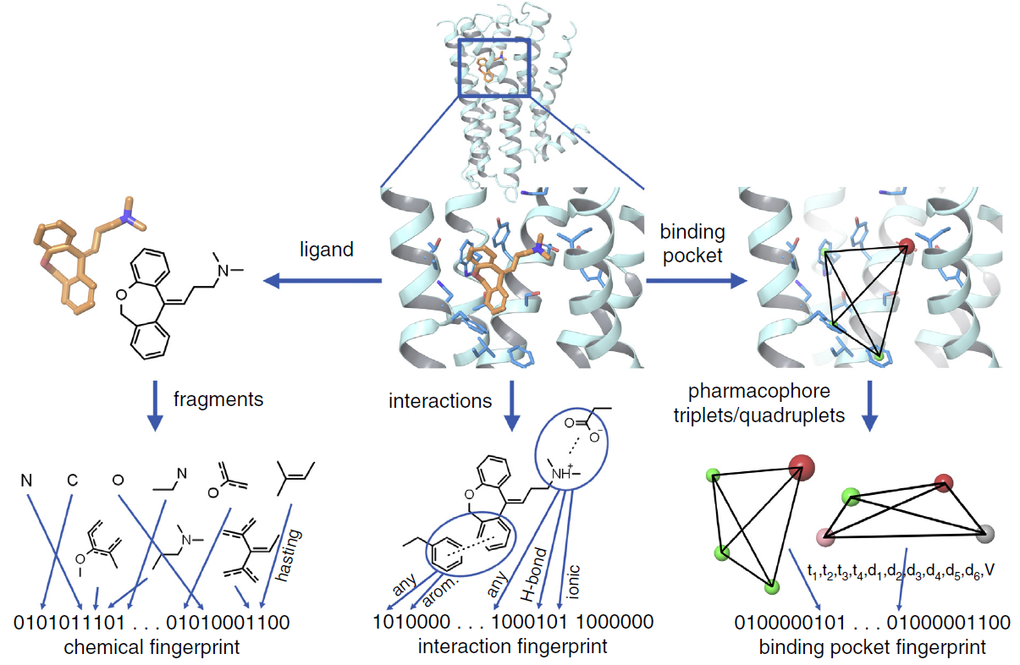
Ex> 인공지능 기반 후보물질 발굴

Slide 32
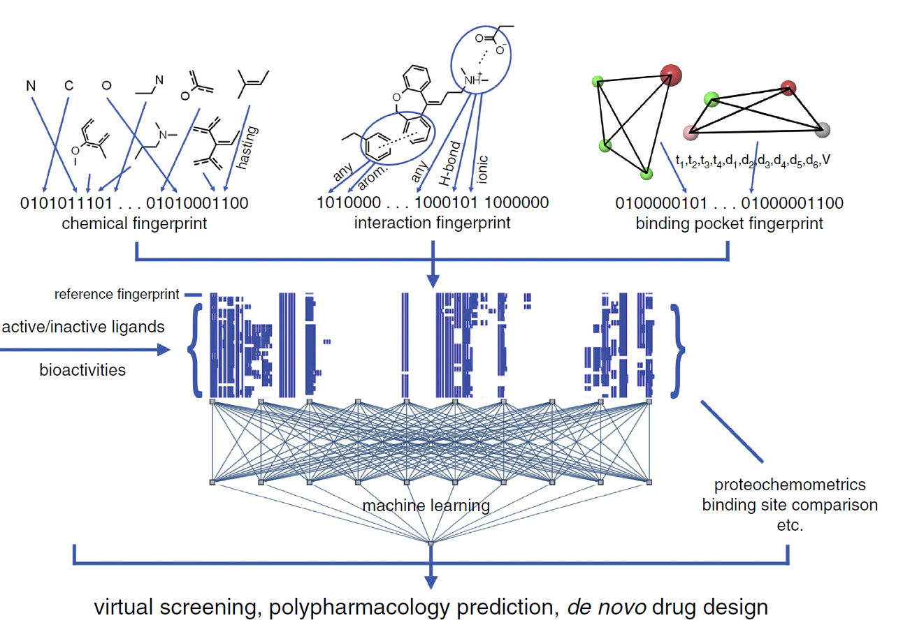
Ex> 인공지능 기반 후보물질 발굴
Fragment
Interaction
Pharmacophore

Slide 33
Ex> 인공지능 기반 후보물질 발굴
[ Hit ]
200억 건 화합물 구조DB
(18조 개 Informatioin)
[ Hit ]
Learning Model

Slide 34
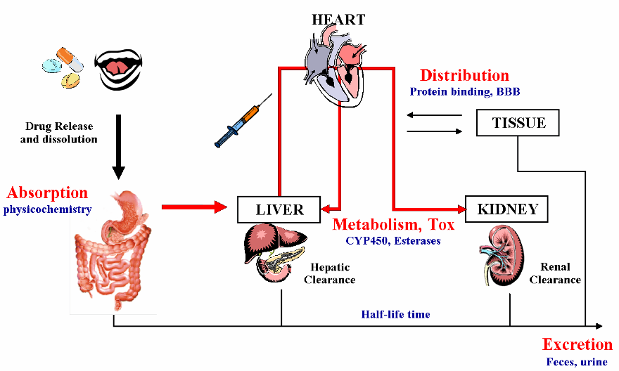
Deep Learning ADME Toxicity Prediction
최적 후보주 선별을 위한 in vitro ADME / Toxicity Prediction
Design < 1 days
in silico PPB Prediction
in silico Caco-2 Prediction
Metabolic Site, Metabolite Prediction

Slide 35
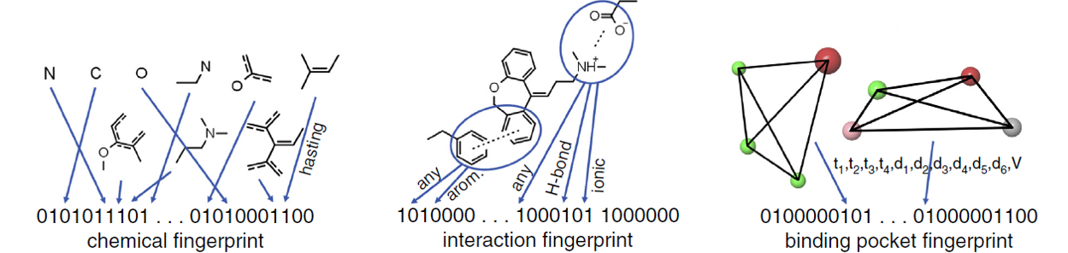
AI의 성능 요소
전체 데이터의 Set에서 같은 데이터를 어떻게 자르는지에 관한 노하우

Slide 36
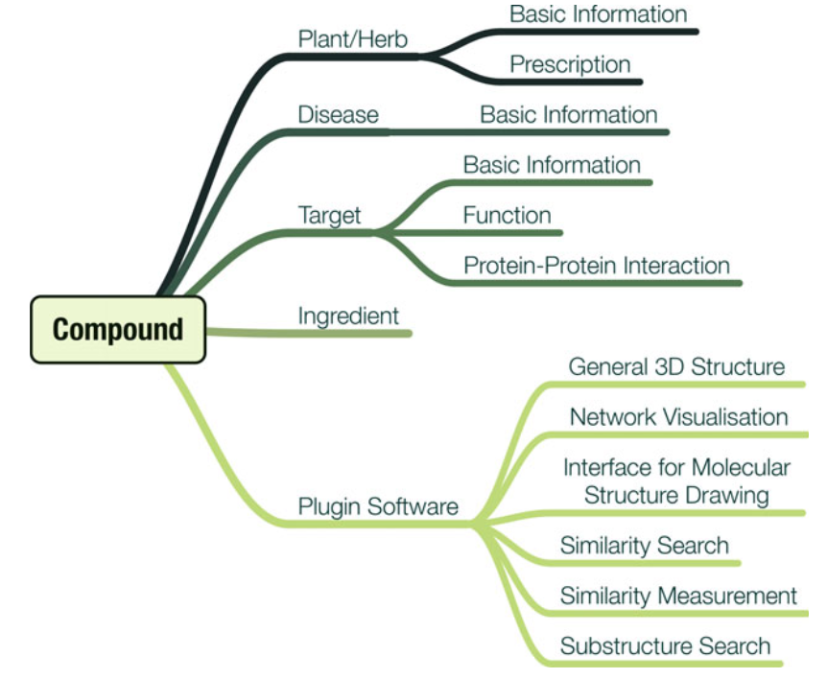
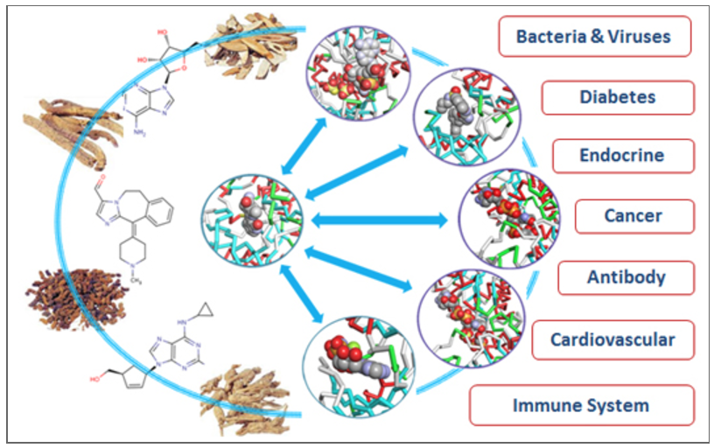
Natural Product Drug Discovery

Slide 37

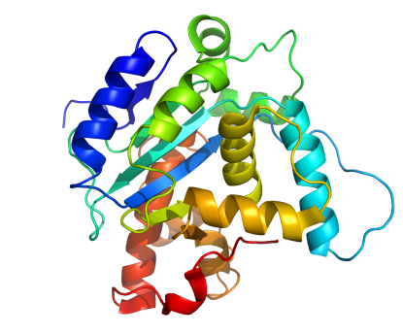
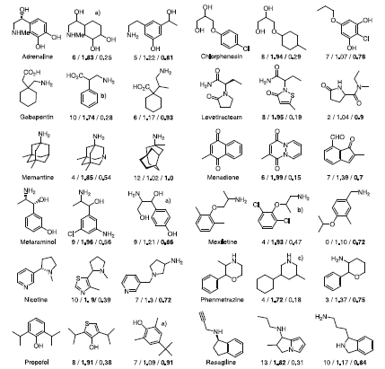







AI based Big Data Management System
Genomic BigData
질환 단백질 BigData
10⁶⁰
Genomic BigData
맞춤의약 SNP BigData
표적질환 BigData
3차원 구조 결정
화합물 가상탐색
신호전달 BigData생성
미래 합성가능 화합물
임상 BigData
구조 자동 생성
화합물 BigData 생성
질환군별 클러스터링
Patient Record
Test Results
Clinical Record
Next Genaration Drug Development

Slide 38
빅데이터 처리를 위한 시스템 기초 : 리눅스

Slide 39
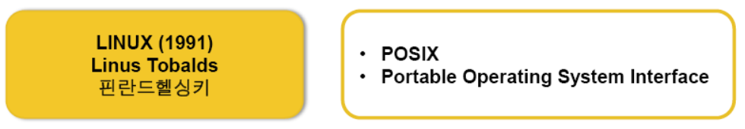
Linux의 역사
상업용 UNIX
비상업용 Linux
Unix was developed at Bell Laboratories in 1969
Before UNIX, most computers ran single jobs in batch mode
; Computer systems served only one user at a time
; The power and speed of computers were underutilize
; It was difficult to share data and programs
GNU Project (1984) : “GNU is Not Unix, SW의 자유로운 실행,복사, 수정, 배포”
LINUX (1991)

Slide 40
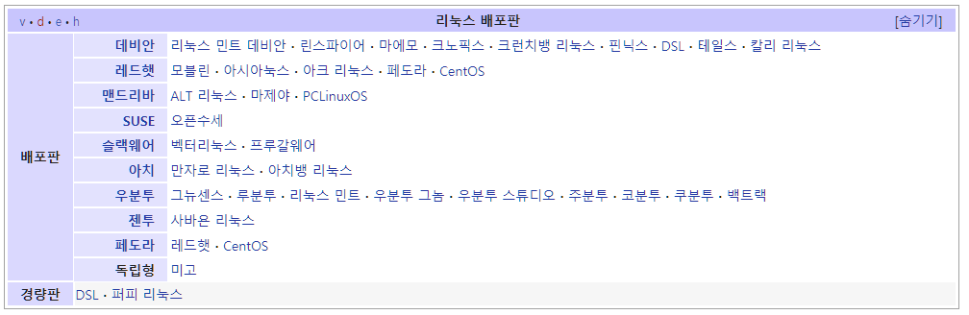








Linux의 종류

Slide 41
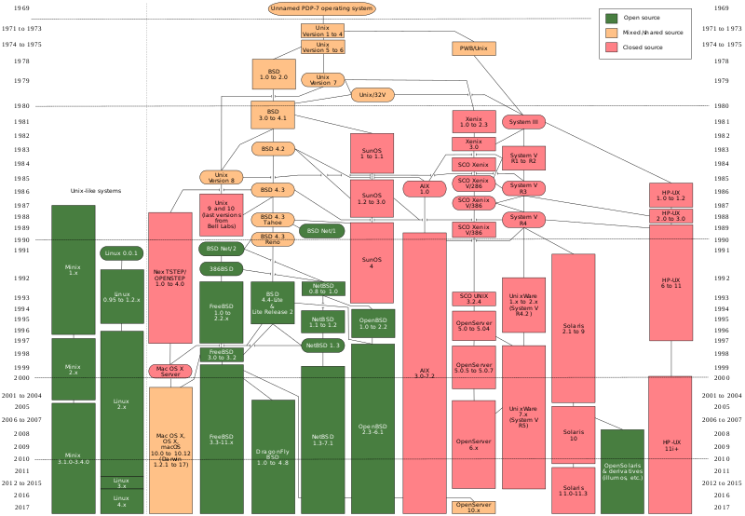
UNIX 계열
LINUX
Mac
BSD
UNIX

Slide 42
리눅스 의 장점
시분할 시스템 (Time-sharing system)
다중사용자/다중처리 (Multi-user & Multi-process system)
계층적 파일 시스템 (Hierarchical File system)
높은 생산성 (High productivity)
업계 표준 시스템 (Industry standard system)
수준 언어로 프로그램 됨 (Programmed by High level language)
뛰어난 이식성 (Good protability)
진보된 네트워킹 제공 (Support high-level Networking facility)

Slide 43
주요 디렉토리
/bin (binaries) 대부분의 실행파일
/usr/bin 사용자와 관계되는 파일들을 포함한다.
/etc 암호 파일등 시스템 관리파일
/dev (device) 입출력 장치와 관련된 특수파일
/lib (libraries) 프로그래밍 라이브러리화일
/usr 사용자 계정을 위한 디렉토리

Slide 44
리눅스 vs 윈도우 시스템 명령어 비교
윈도우 시스템
리눅스
내 용
cd
cls
copy, xcopy
date, time
del
dir
edit
exit
find
help
md
print
rd
ren
set
sort
type, more
ver
cd, pwd
clear
cp
date
rm
ls
vi
exit, logout
grep, egrep, tgrep
man
mkdir
lp, lpr
rmdir
mv
set, setenv, env
sort
cat, pg, more, pr
uname
디렉토리의 이동
화면지움
파일복사
시간 및 날짜
파일의 삭제
디렉토리 내용 보기
텍스트 편집
쉘의 종료
문자열의 검색
도움말
디렉토리의 생성
텍스트 인쇄
디렉토리 삭제
파일 이름 변경
환경변수 설정
텍스트 문서 정렬
텍스트 파일 화면 출력
커널 버전 보기

Slide 45
시동과 종료
1. login
console
terminal
2. Passwd
% login :
% passwd :
3. Command 입력형식
prompt - % or #
% man ls
4. logout
% ps -a
% logout

Slide 46
기본 명령어
cp copy
mv move
rm remove ( -r, -f )
mkdir make directory
rmdir remove directory
cd change directory
man 해당 명령어의 매뉴얼을 보고자 할때
alias 명령어를 자신이 수정 ( ex ; alias l ls -al )
find 디렉토리를 탐색하여 파일의 위치 표시
cat 파일의 내용 표시
more 파일의 내용을 한 화면씩 표시
tail 파일의 내용중 마지막 부분만을 표시
head 파일의 내용중 처음 부분만을 표시

Slide 47
기본 명령어
id
pwd
tty
date
who
whoami
finger
where
ps -a
du
hostname
&
df -k
사용자의 이름과 번호의 표시
사용자의 현재의 디렉토리 표시
사용자 단말기의 정보표시
시스템의 날짜와 시간의 표시
현재 접속되어 있는 사용자의 표시
현재 접속해 있는 자신의 id 표시
시스템 사용자의 개인 정보 표시
찾고자 하는 파일의 위치 표시
프로세서의 상태 표시
디스크의 사용 공간 표시
현재 접속해 있는 host의 이름 표시
background로 하기 위해 뒤에 표시
디스크 공간의 표시

Slide 48
리눅스 파일의 속성
% ls -l file.txt (파일의 목록을 표시)
drwxr-xr-x 2 stu01 user 26 May 19 13:46 file.txt
1 2 3 4 5 6 7 8 9 10 11 12
1: 파일의 형태를 나타내는 구분자
( - : 파일, d : 디렉토리, c : 문자형 특수파일)
2: 소유자의 파일에 대한 권한을 나타낸다
( r : 읽기가능, w : 쓰기가능, x :실행가능, - : 부여하지 않음)
3, 4: 그룹사용자, 기타 사용자의 권한
5: 링크의 수
6, 7: stu01 : 사용자명 , user : 그룹명
8: 파일의 크기
9, 11: 파일의 작성 시기
12: 파일명

Slide 49
파일 관련 명령어
chmod : 파일의 사용허가 변경
- chmod 755 data.txt
- rwx (r=4, w=2, x=1)
- rwxrwxrwx 777
- rw- r- -r- - 644
chown : change owner
% chown guest data.txt
chgrp : change group
% chgrp user data.txt
ln : link
% ln -s pdb /usr1/pdb

Slide 50
문서의 편집 (vi 편집기)
편집창에서 입력모드과 명령어모드를 병행
% vi test.txt
입력 모드
- i : 입력모드로 전환 ( 커서의 앞에서 대기 )
- a : 입력모드 ( 커서의 뒤에서 대기 )
- o : 입력모드 ( 커서의 다음 행에서 대기 )
명령어 모드
- 입력모드에서 esc 키를 사용

Slide 51
문서의 편집 (vi 편집기)
삭제 명령어
- x : 한 단어의 삭제
- dd : 한 라인의 삭제
치환 명령어
- r y : r 문자를 y로 치환
검색 명령어
- / 검색어 : 문서내에서 검색어를 찾음
- n : 다음 검색어를 검색
복구 명령어
- u : 바로 이전에 실행 되었던 명령어를 취소
저장 명령어
- :wq : 문서를 저장하고 편집기 종료
- :q : 문서를 저장하지 않고 편집기 종료

Slide 52
작업 제어 관련 명령
background 작업의 정지와 삭제
% jobs
% ps -a
% stop %job_number
% kill -9 pid
fore, back ground 작업의 전환
% <ctrl> z : fore > back
% fg : background의 일을 foreground로 전환
% bg : fore to back

Slide 53
telnet & ftp
telnet
- 원격지에서의 호스트 접속 프로그램
- telnet < DomainName or IP address >
- telnet user.chollian.net
- telnet 209.35.47.123
- 종료시 logout or exit
ftp ( File Transefer Protocol )
- 원격지간 파일의 수신, 전송시 사용하는 프로그램
- ftp 209.35.47.123
% ftp > ( dir, get, put, mget, mput, lcd, !, quit )

Slide 54
압축 유틸리티
tar (*.tar )
% tar cvf 만들 파일 이름.tar 묶을 파일 이름
% tar xvf 묶여 있는 파일 이름.tar
compress, uncompress (*.Z)
% compress filename
% uncompress filename
gzip, gzip -d (*.gz)
% gzip filename
% gzip -d filename

Slide 55
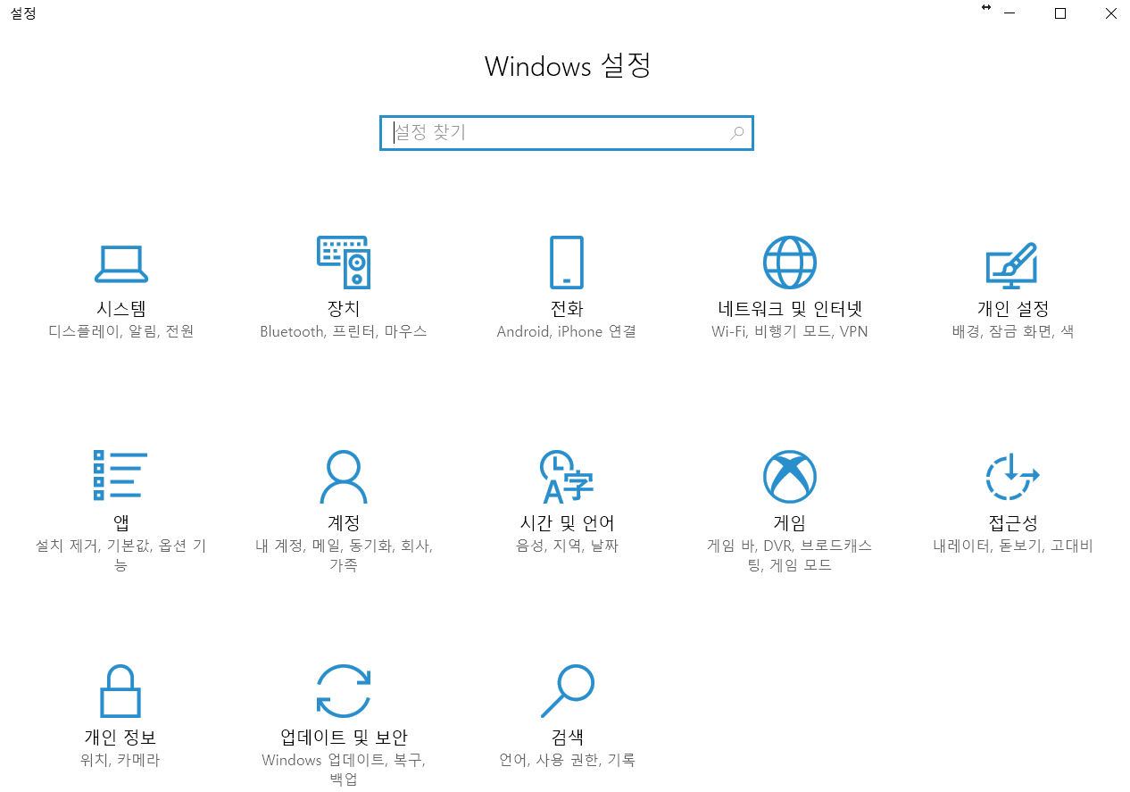
윈도우10에서 리눅스의 사용
설정 > 업데이트 및 보안 > 개발자용 메뉴

Slide 56
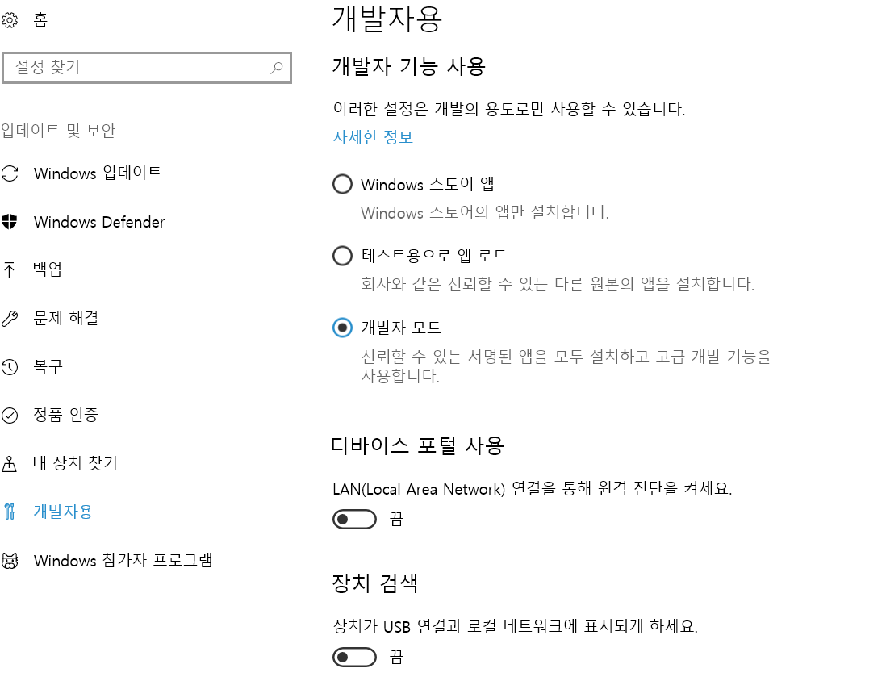
윈도우10에서 리눅스의 사용

Slide 57
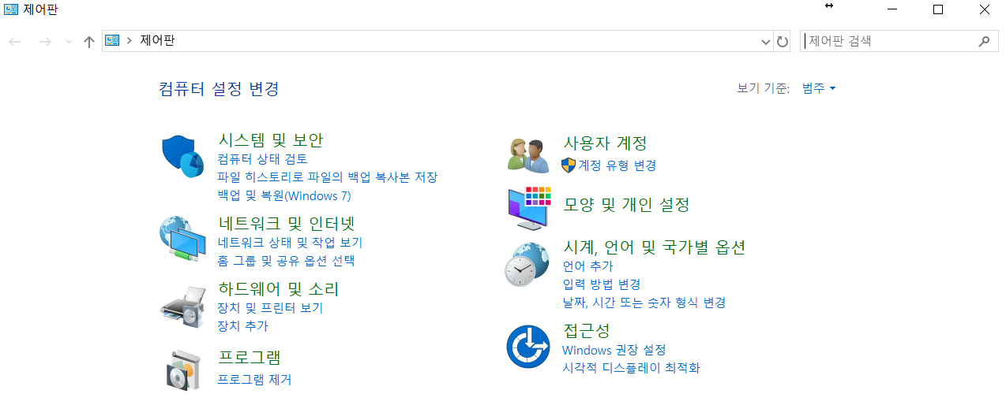
윈도우10에서 리눅스의 사용

Slide 58
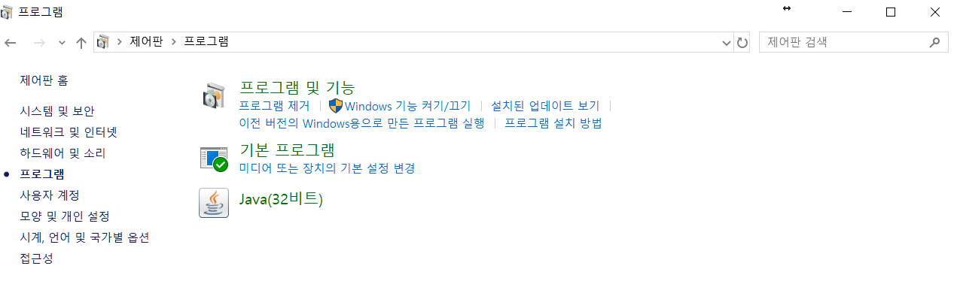
윈도우10에서 리눅스의 사용

Slide 59
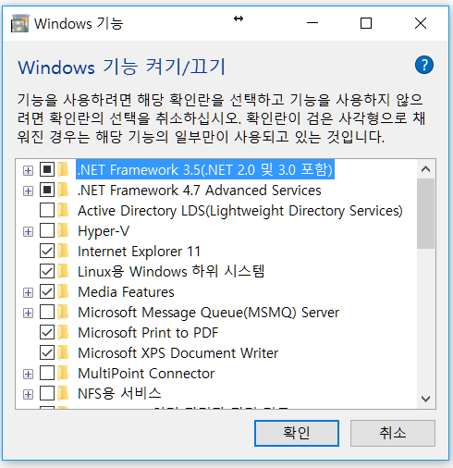
윈도우10에서 리눅스의 사용

Slide 60
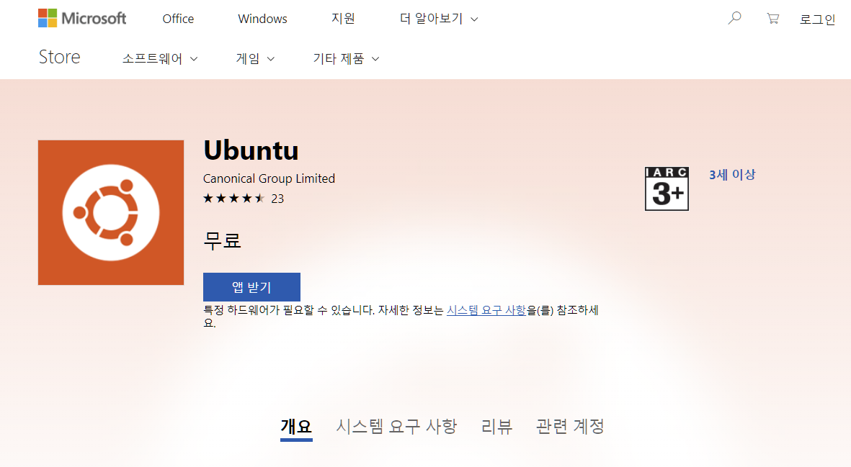
윈도우10에서 리눅스의 사용

Slide 61
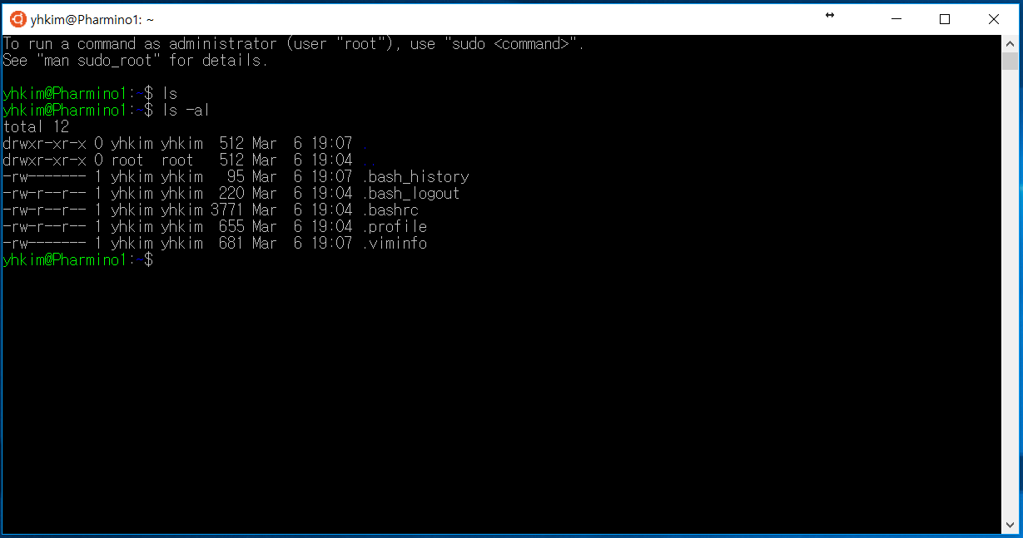
윈도우10에서 리눅스의 사용

